Slide 1
RAPPEL SUR LES NOTIONS POIDS ET FORCE
MASSE : La masse d’un corps caractérise la quantité de matière de ce corps en Kg.
LE POIDS : Le poids d’un corps exprime le produit de deux facteurs :
  La masse du corps
  L’intensité de la pesanteur
LA FORCE : La force est capable de produire ou de modifier le mouvement d’un corps.
LE POIDS D’UN CORPS est un exemple de FORCE
P : Poids de l’objet ou une force en newton (N)
M : Masse de l’objet en kilogramme (Kg)
g : Intensité de la pesanteur en mètre par seconde carré (m/s²)
P = M x g

Slide 2
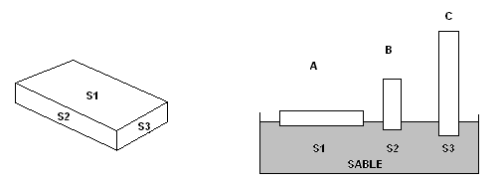
FORCE PRESSANTE
NOTION DE PRESSION
M = 10 Kg
Dans cette expérience on pose une pièce d’une masse de 10Kg dans un bac de sable suivant trois positions.
On constate que la pièce en A s’enfonce moins qu’en C
Dans les 3 cas le sable subit une pression.
P : Pression en pascal (Pa)
F : Force en newton (N)
S : Surface en mètre carré (m²)

Slide 3
◆ Calcul de la force pressante de la pièce :
F : Poids de l’objet ou une force en newton (N)
M : Masse de l’objet en kilogramme (Kg)
g : Intensité de la pesanteur en mètre par seconde carré (m/s²)
F= m x g
F = 10 x 9,81
F = 98,1 N
P : Pression en pascal (Pa)
F : Force en newton (N)
S : Surface en mètre carré (m²)
❖ Calcul des pressions suivant les trois positions :
POSITION A S = 50cm² | POSITION B S = 15cm² | POSITION C S = 10cm²
P = 19620 Pa
P=65400Pa
P=98100Pa
⬥ Conclusions :
On constate que moins la surface est importante plus la pression est importante,
Ce qui explique que la pièce s’enfonce plus en position C.

Slide 4
EXEMPLE DE CALCUL DE PRESSION
Calcul de la force pressante :
F : Poids de l’objet ou une force en newton (N)
M : Masse de l’objet en kilogramme (Kg)
g : Intensité de la pesanteur en mètre par seconde carré (m/s²)
F = M x g
F =50000 x 9,81
F =490500 N
Calcul de la surface :
Calcul de la pression :
S = (4 x 1 ) x 2 = 8 m²
P : Pression en pascal (Pa)
F : Force en newton (N)
S : Surface en mètre carré (m²)
P= 61312,5 Pa

Slide 5
4/1000mm
Calcul de la pression :
P : Pression en pascal (Pa)
F : Force en newton (N)
S : Surface en mètre carré (m²)
P = 250000 N
CONCLUCION :
On constate qu’une force importante agissant sur une grande surface implique une
faible pression et q’une force minime agissant sur une petite surface implique une
pression élevée.

